Slide 1
学术成果分享平台
需求调研与需求建模总体方案
可信数据 · 公开检索 · 学者门户
论文 / 授权专利 / 科研项目 / 获奖
《软件系统分析与设计》课程实践（一）
15分钟主讲 · 2026年10月7日
01
Notes:
建议讲述 20 秒。
各位老师、同学好，本次汇报聚焦需求调研与需求建模。我们把普通用户、科研人员和管理员的资料统一起来，围绕四类成果说明平台要解决的问题、核心业务规则和模型，并明确已有证据与待验证内容。
来源：课程任务书；M01—M06；G01—G08

Slide 2
阶段任务与现有交付
已有调研与规范；本次补齐模型并统一需求口径
阶段 | 任务书要求 | 当前材料与本次补充
需求调研 | 方案、来源、分类、诉求、边界 | 3份角色／总体报告＋数据源报告
需求建模 | 用例、认领活动、两类状态、SRS／SPEC | 已有分角色用例与活动；补总图和状态图
后续预研 | 业务类图、关键交互模型 | 已有类图与检索时序；归入需求分析
尚需真实访谈／样例验证及评审记录；文档存在不等于评审通过
02
Notes:
建议讲述 35 秒。
任务书将需求调研和需求建模列为两个评审阶段。目录中已有三份Markdown调研材料、数据源Word报告以及SRS、SPEC和八张图。我们发现分角色用例图较完整，但总用例和采集状态图没有独立成图。因此本汇报增加总用例和两类状态模型，类图与时序图作为下一阶段预研材料，不代替状态图。
来源：任务书物理第5—6、10页；M01—M06；G01—G08

Slide 3
调研方法与证据边界
公开资料结果用于提出需求，实地验证用于修订需求
任务书与公开资料
提取必做功能、来源限制、分类与业务规则
同类平台与角色场景
10个平台对比；三类角色的目标、权限和异常路径
需求追踪与后续验证
证据 → 需求 → 用例／SPEC → 验收；补访谈、样例和评审记录
03
Notes:
建议讲述 40 秒。
现有研究主要采用公开资料研读、数据源分析和同类平台对比。普通用户材料强调核实信息，科研人员材料强调归属与管理，数据源材料强调追踪与质量。我们把这些证据映射到需求、用例、规范和验收。目录中没有本小组实际问卷回收和访谈原始记录，所以画像只用于说明场景，后续要通过三角色访谈和接入样例验证。
来源：M01第1、8章；M02引言；M03第1—3、8节

Slide 4
同类平台的借鉴方向
以需求机制为依据；规模、营收与价格不作为本次论据
借鉴方向 | 现有调研对象 | 落到本平台的需求
身份与门户 | ORCID、学者档案 ResearchGate | 账号／学者分离，认领审核与纠错
开放书目与元数据 | OpenAlex、DBLP、Crossref | 多源接入、稳定标识、来源追踪
多类型与机构视角 | 知网、万方等成果服务 | 四类成果、机构排名、分类过滤
检索与科研整理 | Google Scholar Semantic Scholar等 | 同名核查、可解释检索；收藏导出作增强
04
Notes:
建议讲述 40 秒。
总体报告已比较十个平台，我们不逐一复述产品介绍，而是提炼四类机制。学者档案给出门户和身份关联的参考；书目与元数据平台支持开放接入；国内成果服务体现机构和多类型成果场景；科研整理工具提示收藏和来源核查的增强价值。平台坚持四类成果和可信归属，暂不把讨论社区、推荐或笔记全部列为必做，也不依赖原报告待核实的商业数字。
来源：M01第2章；M02第4章；M03第2—3节

Slide 5
三类角色与权限边界
公开查询、本人管理、后台治理分别校验权限
角色 | 用户目标 | 功能与边界
普通用户／访客 | 检索并核实信息 | 四类成果、学者门户、来源、统计；公开只读
科研人员 | 管理本人可信门户 | 认领、反馈、本人维护；公共修订需审核
管理员 | 保障身份与数据可信 | 来源和任务管理、认领审核、质量复核、审计
账号 ≠ 学者实体；只有“审核通过＋绑定成功”才能授予门户管理权
05
Notes:
建议讲述 45 秒。
普通用户需要找得到并核实成果，科研人员需要维护本人门户，管理员需要让采集、审核和质量问题可控。角色按当前操作权限区分，一个人可以同时是查询者和科研人员。账号不是学者实体，门户认领通过后才建立管理绑定。管理员可以审核证明材料和公共数据，但并不因此自动获得私人笔记读取权限。
来源：M01第6章；M02第1章；M03第4、7节

Slide 6
四类成果的数据来源方案
论文先支撑规模；四类成果均保留本期可用路径
类型 | 一期候选来源 | 关键标识／接入证据
论文 | OpenAlex＋DBLP；Crossref校验 | DOI／来源ID；API或快照样例
授权专利 | 国家知识产权局；EPO OPS候选 | 公开号、申请号、文献种类、授权依据
科研项目 | NSFC公开查询／公告、科技部公示 | 资助机构＋项目编号；补样例和字段映射
获奖 | 国家科技奖励、CCF／电子学会等 | 授奖机构＋年度＋类别等级＋项目复合键
候选来源不等于已完成接入；许可、凭证、访问方式与样例须登记
06
Notes:
建议讲述 55 秒。
论文优先用OpenAlex，DBLP补充计算机领域，Crossref校验出版标识。专利优先核查官方公开服务，奖励按授奖机构公告接入。科研项目在总体报告里有来源讨论，但数据源专项报告及SPEC缺少完整链路，本次补充资助机构加项目编号的识别规则。先用论文支撑规模，另外三类仍需小样本可演示路径。没有可用批量访问的类型可采用任务书允许的模拟样本，并明确标识来源。
来源：M01第3章；M04第2、11章；任务书正文第1—2、8页；OpenAlex、DBLP与NSFC官方说明

Slide 7
领域分类与来源追踪
本地分类稳定，外部分类可映射；每项成果都能回溯来源
领域—学科—方向
保留原分类ID、标签和版本；跨学科多标签，未分类单列
来源记录与字段证据
来源ID／URL、采集与更新时间、内容校验值、解析版本、字段来源
增量更新与人工修订
按来源更新时间和公告变化更新；重复接入幂等，冲突进入复核
07
Notes:
建议讲述 35 秒。
分类采用本地稳定领域、学科和方向层级，并保存外部标签和版本。各分类体系不完全等价，所以不能直接把NSFC、国家学科目录和OpenAlex逐级拼接。跨学科成果允许多个领域，未分类单列。每项成果保存至少一个来源，主字段保留来源选择依据；自动更新遇到人工修订冲突时进入复核，不悄悄覆盖。
来源：M01第4、5章；M03第6.1、7节；M04第3、7、9章

Slide 8
需求范围与统一优先级
优先顺序可以调整，课程必做范围不能被优先级删减
等级 | 本期范围
P0／M 基础必做 | 四类成果、采集清洗、检索门户、认领审核、维护纠错、基础统计、后台治理
至少一项创新 | 合作网络筛选与证据回溯＋最短共著路径（评审确认）
P1／S 增强 | 收藏、导出、专题库／笔记、引用与资源链接，按能力选取
P2／C 与后期 | 推荐、讨论、订阅、高级预测；交易、付费全文、支付后期考虑
08
Notes:
建议讲述 45 秒。
当前资料使用P0、P1、P2和M、S、C两套表达。我们统一为基础必做、增强和后续可选。SRS把成果维护和基础统计列为P1、创新列为P2，容易导致遗漏任务书必做内容，需要回写修订。至少一项创新必须交付，建议在基础合作网络之上做筛选、共同成果回溯和最短共著路径；是否满足创新要求由评审确认。交易、付费和支付放在后期。
来源：任务书正文第1、3、8页；M01第7章；M03第4—6节；M05 FR-13/14/16

Slide 9
系统总用例图：覆盖三角色与采集治理
新增总览；原分角色用例图在附录21—22页
学术成果分享平台
«actor»
访客
检索／查看成果与学者
配置来源／采集任务
«actor»
外部数据源
浏览学者门户
执行采集、清洗与入库
权限泛化
查看统计与合作网络
审核认领申请
«actor»
注册科研人员
«actor»
管理员
提交门户认领
质量复核与纠错
«actor»
已认领学者
维护本人门户与成果
维护领域分类
关联线表示参与关系；维护前必须校验本人门户权限
09
Notes:
建议讲述 60 秒。
统一总用例将公开查询、门户认领、管理采集和数据治理放在同一边界里。左侧是访客、注册科研人员和已认领学者，右侧是管理员及外部数据源。权限继承由参与者泛化表达。公开统计和网络是用户目标，管理员负责审核、任务及质量。图中关联线不表达先后顺序；详细操作顺序在活动图和状态图中说明。分角色原图在附录保留。
来源：任务书二（二）1；M02/M03；M05第3章；新增汇总模型

Slide 10
检索场景：找成果，也要核实学者身份
同名候选由用户核查；平台不把姓名相同当作同一人
输入姓名与机构
核对人物候选
组合筛选并查询
详情与来源核查
筛选与排序
跨维度AND／同维度OR；领域含子领域，分页排序可复现
异常与上下文
空结果可放宽条件；超时可重试；返回保留查询条件与页码
10
Notes:
建议讲述 45 秒。
以找某位作者近五年的成果为例，用户先输入姓名、机构或领域，系统展示人物候选。用户核对机构、代表成果和标识后，按实体ID查询，而不是把同名作者的论文全部混在一起。未确认身份时允许文本检索，但说明范围。多个筛选维度同时生效，详情展示来源与缺失字段，空结果和服务失败分开提示。返回时保留条件、排序和页码。
来源：M02第6—8、12.1、13章；M03第7.2节；G04/G05/G08

Slide 11
门户认领：提交、核验、审核与绑定
与原活动图一致；审核通过还必须保证唯一绑定成功
选择本人门户
提交证据
平台校验
管理员核验
绑定、授权
审计
分支 | 处理结果
证据不足 | 退回待补充；提交后重新校验
身份不成立 | 驳回并说明理由；重新申请建新记录
绑定竞争 | 不授予权限；保留原权限并转待审核复核
一个账号最多一个本人门户；一个门户最多一个管理账号
11
Notes:
建议讲述 60 秒。
原认领活动图已有科研人员、平台和管理员三条泳道。这里提炼其核心：申请人提供身份与成果证据，平台校验材料、重复申请和绑定状态，管理员核验。证据不足走补材料，不是直接驳回。通过后仍要原子检查唯一绑定，再授予权限和写审计。邮箱验证只证明邮箱控制，ORCID格式正确不证明本人；可交互绑定应使用认证流程。并发冲突时回到复核并保留原权限。
来源：M03第7、10节；G03；M05 FR-11/12；https://info.orcid.org/documentation/collecting-and-sharing-orcid-ids/

Slide 12
采集任务状态机
新增六状态模型；停止后再执行创建新任务
待执行
启动／计划触发
运行中
采集解析完成
成功
退避到期
取消
停止
无法继续
重试
重试获准
失败
放弃任务
已停止
停止重试
取消、停止与放弃均进入已停止；每次迁移保留日志、进度和原因
12
Notes:
建议讲述 50 秒。
采集状态统一为待执行、运行中、成功、失败、重试和已停止。管理员启动或计划触发进入运行，失败保存错误与检查点，再按退避和次数上限重试。停止是终态，再执行建立新任务并关联旧任务。原SRS提到暂停但没有暂停及恢复状态，因此当前统一为停止。采集成功只指约定采集和解析完成，不代表数据质量、索引和整个系统都验收成功。完整事件与日志规则见配套方案。
来源：任务书二（二）3；M05第8.1节；M06 SPEC-INGEST-01；本次补充模型

Slide 13
认领申请状态机
补入“待补充”，保留终态历史；驳回后重新申请建新记录
绑定冲突／复核
草稿
提交
待审核
受理
审核中
绑定通过
已通过
撤回
补充提交
驳回
放弃
证据不足
已撤回
待补充
已驳回
撤回
未通过或发生冲突时不授予权限；申请状态变更必须记录操作者和理由
13
Notes:
建议讲述 55 秒。
认领模型补入SRS缺少的待补充状态，与已有活动图一致。申请从草稿提交为待审核，再由管理员开始审核，审核可退回补充、驳回或绑定通过。待补充重新提交回到待审核；绑定竞争也回到待审核。草稿、待审核和待补充可撤回；终态历史不改写。已驳回后需要再次申请时建立新记录，避免重用旧申请破坏审核证据。
来源：M03第7、10、13节；G03；M05第8.2节；本次统一模型

Slide 14
SRS与SPEC：把业务规则写成可实现约束
6项已有核心规范；项目、认领与统计仍需回写正式文件
已有模块规范 | 规则重点 | 建议补齐
INGEST／DATA-01 | 采集、清洗与字段标准化 | 四类来源、项目字段、六状态与检查点
DATA-02／DATA-03 | 成果去重、作者机构消歧 | 项目键、强标识冲突、缺失证据与样本
SEARCH／QUALITY | 排序、过滤、来源与复核 | 项目检索、评分归一化、指标分母
CLAIM／STAT（新增建议） | 认领权限、统计与合作网络 | 原子绑定、终态历史、计数与证据明细
14
Notes:
建议讲述 40 秒。
已有SRS给出了十六项功能需求，SPEC提供采集、清洗、去重、消歧、检索和质量六项规范。我们建议在原规范中补齐科研项目，而不是另造一套体系；认领与统计已有散落的规则，需要整理为独立模块规范。每份规范要明确做什么、输入输出、规则边界、异常、接口和验收，并与需求编号对应。后续代码履约从已评审规范开始。
来源：M05第3—9章；M06第1—8章；M03第7节

Slide 15
去重与消歧：标识优先，证据不足人工复核
阈值沿用现有SPEC；必须定义有效证据、缺失处理和版本
对象 | 优先依据 | 自动／人工复核区间
论文 | 合法DOI；无DOI按题名等评分 | ≥0.92自动；[0.82,0.92)复核
专利公开文献 | 主管机构＋公开号＋文献种类 | 不同阶段／国家记录保留关联
科研项目（补） | 资助机构＋项目编号 | 编号缺失仅召回候选、人工确认
获奖 | 授奖机构、年度、类别等级、项目 | ≥0.93自动；[0.84,0.93)复核
作者／机构 | 可靠ORCID关联／ROR、机构历史 | 作者≥0.95自动；[0.85,0.95)复核
不同强标识不能被高相似分数覆盖；缺失证据不默认满分
15
Notes:
建议讲述 55 秒。
清洗保留原值和比较值，规范DOI、日期精度及作者顺序。论文先用DOI去重，无DOI再做候选评分；专利区分公开文献、申请和家族；奖励用复合键。项目补充资助机构和项目编号，编号缺失只召回候选并人工确认。作者同名不能直接合并，身份和机构历史需要多项证据。表中阈值来自现有SPEC，是待标注样本验证的参数，不是已经达到的效果。
来源：M04第4—6章；M06 SPEC-DATA-01/02/03；项目为本次补充

Slide 16
检索、统计与创新的统一规则
列表与统计使用同一范围与版本，结果可解释、可回溯
检索：精确命中与稳定顺序
标题优先；并列按年份↓、成果ID↑；跨类型分值须校准
统计：类型口径与明细一致
机构全计数、多领域可重叠；未分类与缺失年份单列
创新：最短共著路径与证据
在基础网络上筛选、查共同论文；路径不代表合作意愿
16
Notes:
建议讲述 55 秒。
检索首先保证精确标识命中和标题优先，并列结果采用年份和成果ID形成稳定顺序。现有复合分包含文本、引用、时效和质量，实施前需要统一归一化与缺失值处理。统计使用与列表一致的数据版本，机构采用全计数，故机构数量合计可能大于总成果数。合作网络边必须能追踪共同论文，最短路径仅代表共著连接。基础统计和网络是必做，高级筛选及路径分析是拟选创新增量。
来源：M03第7.2/7.3节；M02第9章；M06 SPEC-SEARCH-01；G01

Slide 17
可验收的质量目标
以下是验收目标，当前资料未提供实测达标证据
维度 | 建议验收条件 | 验证方式
规模与性能 | ≥1万条；20并发；检索P95≤2秒 | 记录设备，预热后5分钟；冷启动单列
数据质量 | 完整率≥95%；来源追踪100% | 按成果类型定义核心字段与分母
清洗／自动合并 | 清洗≥99%；去重≥98%；作者≥97% | 分类型标注样本；清洗抽查500条
权限与恢复 | 唯一绑定、幂等采集、失败可恢复 | 双账号、并发、重复提交和失败场景
17
Notes:
建议讲述 50 秒。
任务书要求最终入库至少一万条成果，我们将它转化为可测试环境，建议在二十并发、预热五分钟下检索P95不超过两秒，统计五秒以内。数据质量目标沿用已有规范：核心完整率至少百分之九十五，来源追踪百分之百，清洗和自动合并通过抽样验证。认领并发、幂等采集和非本人修改也要有失败场景。当前没有实测报告，这些数字均是目标，评审应确认测试设备、分母和抽样方法。
来源：任务书四（二）；M03第8节；M05第7/9章；M06第3/5/6/7章

Slide 18
需求追踪：每项要求都有模型与验收
完整追踪矩阵见配套方案；局部需求编号加角色前缀
统一需求 | 模型／用例 | 规范 | 代表验收场景
FR-01—07 采集治理 | UC-07/08/09＋采集状态 | INGEST、DATA、QUALITY | 失败重试、重复导入、强ID冲突
FR-08—10 检索门户 | UC-01/02＋检索活动 | SEARCH | 同名候选、组合筛选、四类详情
FR-11—13 认领维护 | UC-04/05/06＋活动／状态 | CLAIM（补） | 补充／驳回、唯一绑定、越权拒绝
FR-14/16 统计创新 | UC-03＋合作网络路径 | STAT（补） | 计数明细一致、路径边对应论文
18
Notes:
建议讲述 40 秒。
这张矩阵让评审能从任务书找到需求，再找到模型和SPEC，最后找到可执行的验收场景。例如门户认领对应提交与审核用例、活动图和认领状态图，验收要覆盖补材料、驳回、重复申请和并发绑定。采集对应六状态图和INGEST规范，统计对应统一口径及合作网络证据。原各角色报告局部编号要加前缀，统一以SRS的FR编号维护，防止同号异义。
来源：M05 FR-01—16；M06第1、8章；配套方案第12节

Slide 19
评审前的重点修订与验证
本次已提供补充模型与方案；正式SRS／SPEC修订及评审尚待完成
工作 | 应形成的证据 | 建议责任方向
统一范围与编号 | 修订SRS、优先级、追踪矩阵 | 总体／普通用户负责人
认领与任务状态同步 | 活动／状态一致，操作与日志规约 | 科研人员＋管理员负责人
项目及数据规则验证 | 样例、字段映射、去重与查询集 | 数据源／数据治理负责人
验证与需求评审 | 访谈记录、样例实验、问题关闭单 | 整合负责人组织全组评审
19
Notes:
建议讲述 45 秒。
评审前优先做四件事：修订SRS，把四类、维护、基础统计和一个创新的范围写清；同步模型，把待补充和停止语义写入正式状态表；补齐项目采集、编号、去重和检索的样例规范；保存真实访谈、接入实验和评审记录。这不是重新扩建系统，而是消除已有文件之间的冲突，使团队在后续分析、设计和实现时遵循同一份需求。
来源：M01—M06差异核对；任务书需求调研／建模评审要求

Slide 20
总体方案与后续交付
四类成果共享闭环；三角色分工；统一规范与验收
可追踪的数据
可信的门户
可解释的检索与统计
调研报告 ＋ SRS／SPEC ＋ 业务模型 ＋ 汇报与验证证据
20
Notes:
建议讲述 30 秒。
我们的总体方案是以可追踪的数据为底座，以公开检索和学者门户为入口，以审核和数据治理保证可信，以可解释统计支持共享。现有材料已经提供较多调研和规则，但需要统一范围、补足项目与状态模型，并完成真实验证和评审。本阶段交付应包括调研报告、SRS、SPEC、模型、汇报和证据，再由已评审需求进入系统分析、架构和构件设计。附录完整保留八张原图，供老师提问时展开。
来源：任务书第二部分与里程碑；本次整合方案

Slide 21
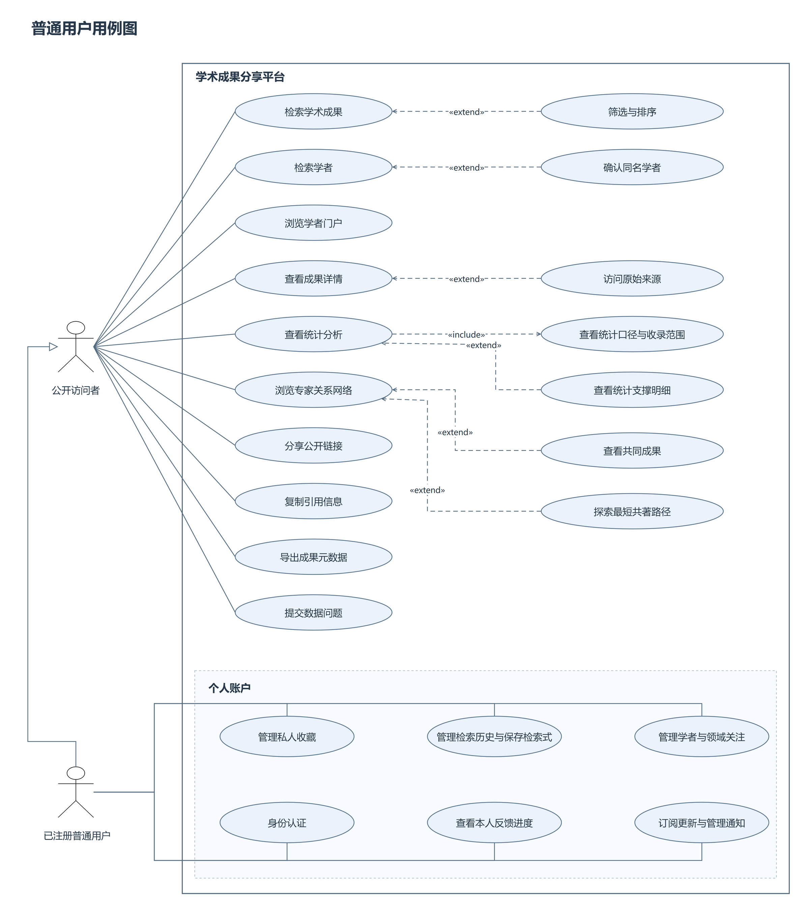
附录 · 普通用户用例图
原图保留，答疑时放大查看
公开检索与统计；注册账户扩展个人功能
21
Notes:
答疑附录，不计入15分钟主讲。
此页完整保留小组原图。公开检索与统计；注册账户扩展个人功能。原图用于对应现有资料，主讲中的统一模型及优先级以配套方案为准。类图和时序图属于后续需求分析的预研材料。
来源：M02；G01

Slide 22
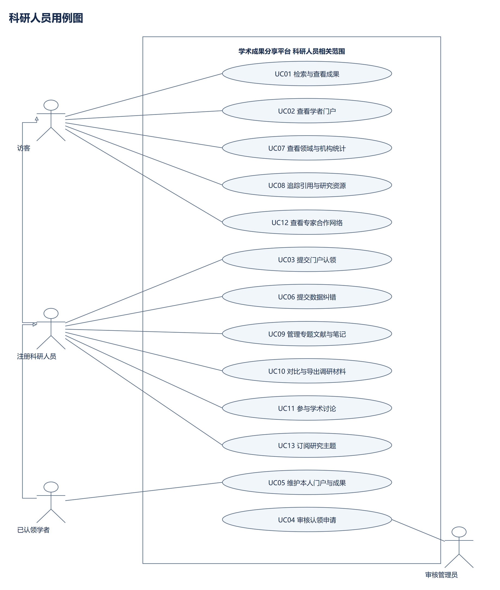
附录 · 科研人员用例图
原图保留，答疑时放大查看
认领前后权限分离；审核管理员参与
22
Notes:
答疑附录，不计入15分钟主讲。
此页完整保留小组原图。认领前后权限分离；审核管理员参与。原图用于对应现有资料，主讲中的统一模型及优先级以配套方案为准。类图和时序图属于后续需求分析的预研材料。
来源：M03第9节；G02

Slide 23
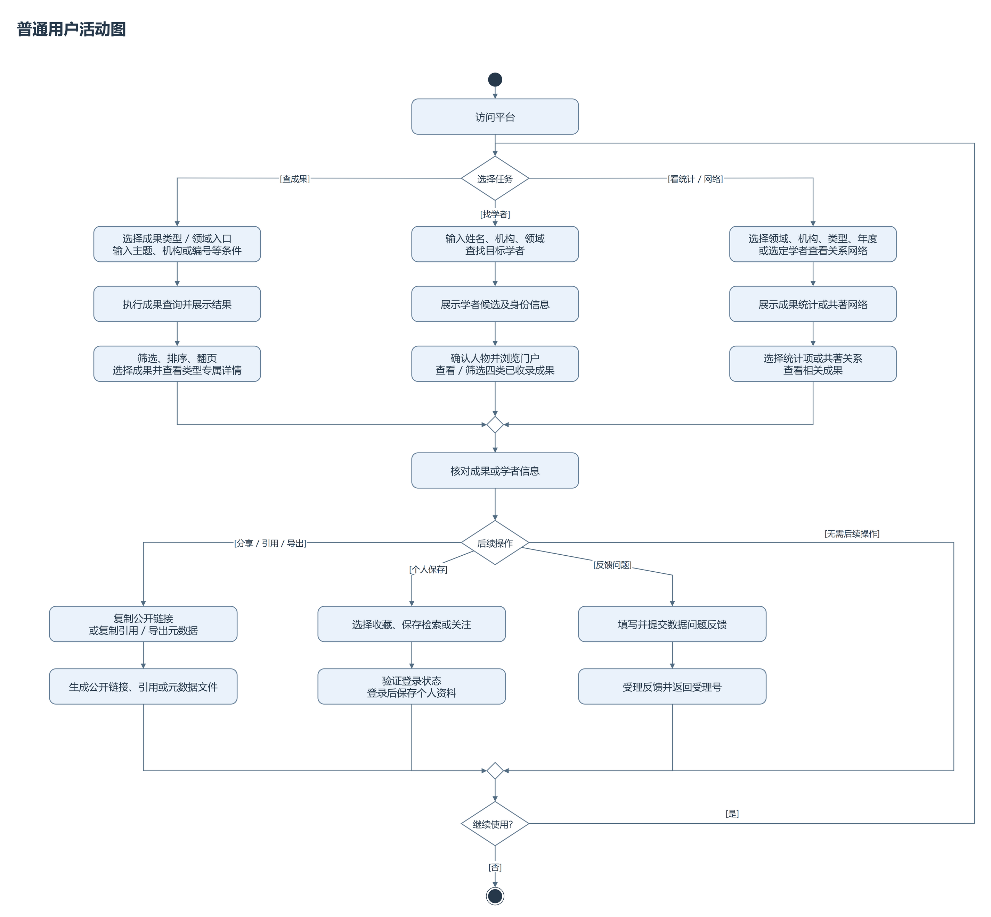
附录 · 普通用户活动图
原图保留，答疑时放大查看
成果、学者和统计三条查询路径
23
Notes:
答疑附录，不计入15分钟主讲。
此页完整保留小组原图。成果、学者和统计三条查询路径。原图用于对应现有资料，主讲中的统一模型及优先级以配套方案为准。类图和时序图属于后续需求分析的预研材料。
来源：M02；G04

Slide 24
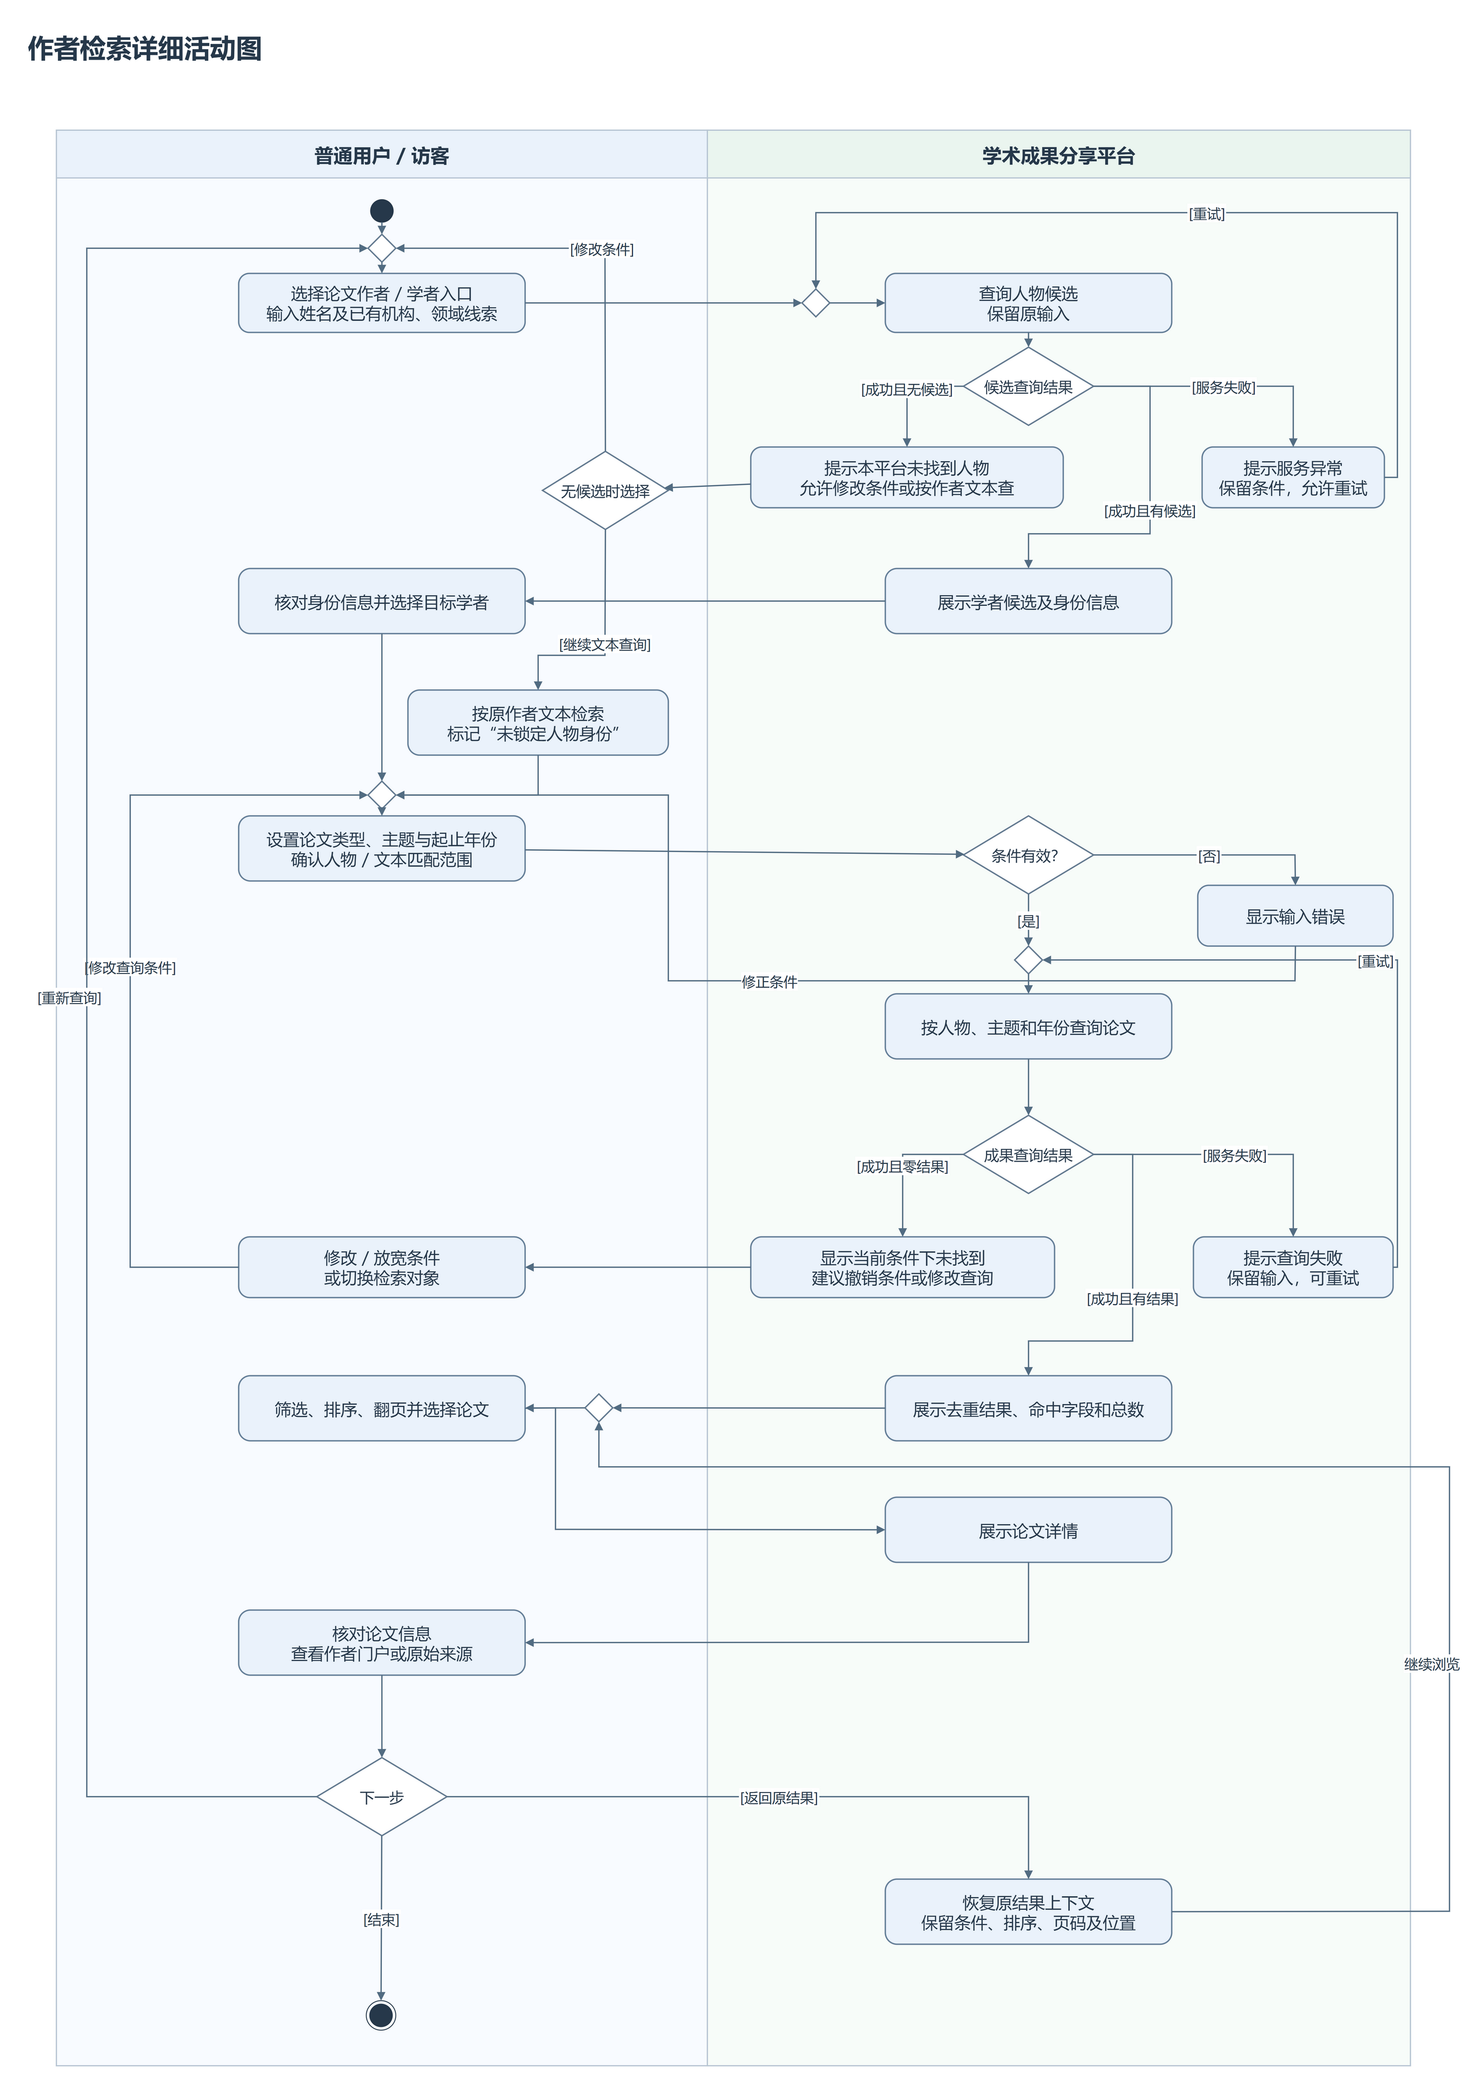
附录 · 作者检索活动图
原图保留，答疑时放大查看
同名候选、条件校验、空结果与返回上下文
24
Notes:
答疑附录，不计入15分钟主讲。
此页完整保留小组原图。同名候选、条件校验、空结果与返回上下文。原图用于对应现有资料，主讲中的统一模型及优先级以配套方案为准。类图和时序图属于后续需求分析的预研材料。
来源：M02 UC-01；G05

Slide 25
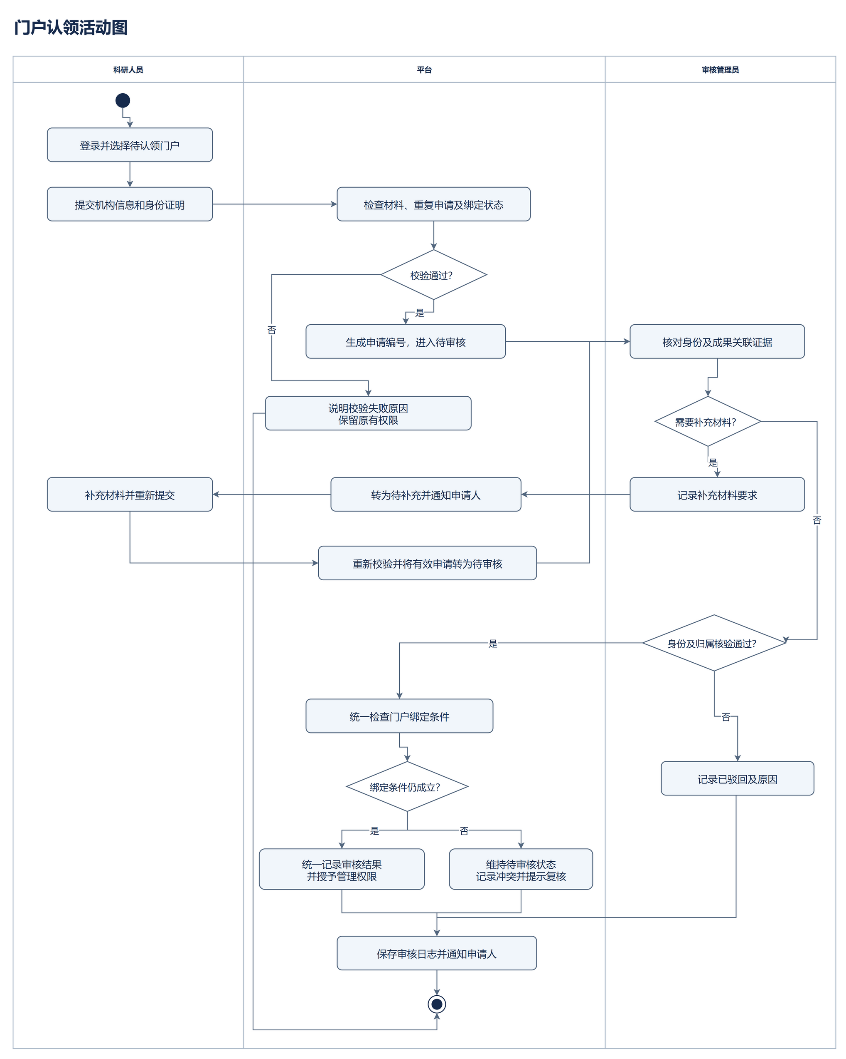
附录 · 门户认领活动图
原图保留，答疑时放大查看
三泳道：核验、补充、绑定竞争与审计
25
Notes:
答疑附录，不计入15分钟主讲。
此页完整保留小组原图。三泳道：核验、补充、绑定竞争与审计。原图用于对应现有资料，主讲中的统一模型及优先级以配套方案为准。类图和时序图属于后续需求分析的预研材料。
来源：M03第10节；G03

Slide 26
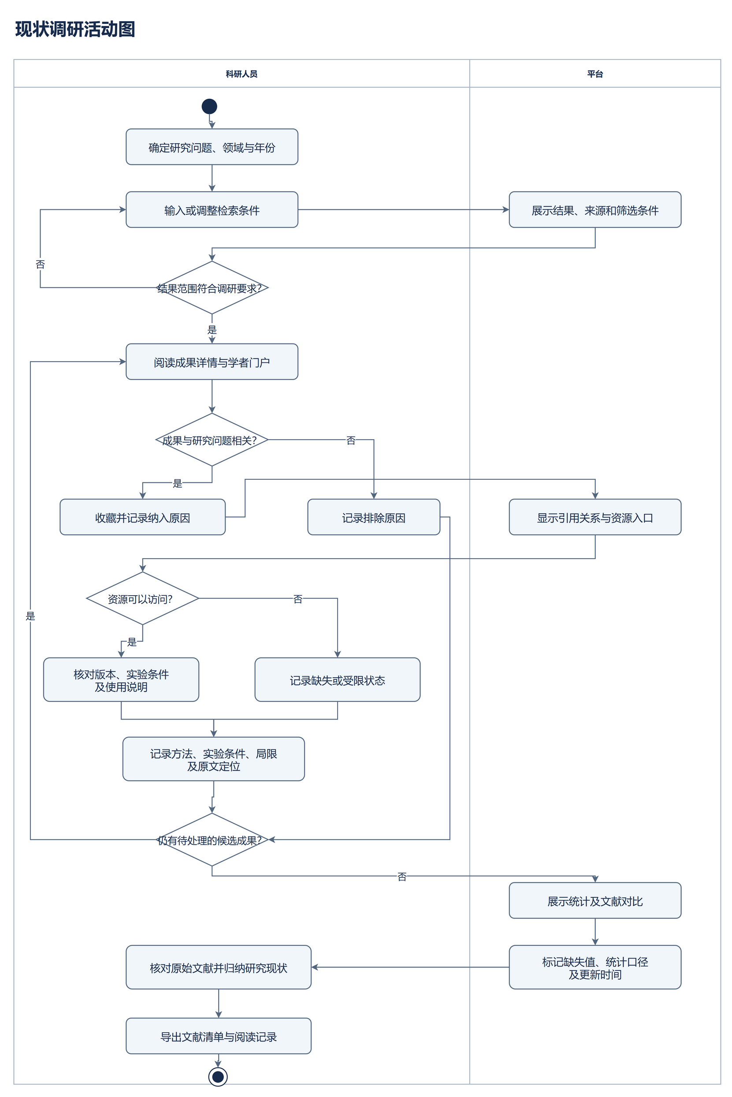
附录 · 科研现状调研活动图
原图保留，答疑时放大查看
资料核查、资源条件、笔记与统计辅助
26
Notes:
答疑附录，不计入15分钟主讲。
此页完整保留小组原图。资料核查、资源条件、笔记与统计辅助。原图用于对应现有资料，主讲中的统一模型及优先级以配套方案为准。类图和时序图属于后续需求分析的预研材料。
来源：M03；G06

Slide 27
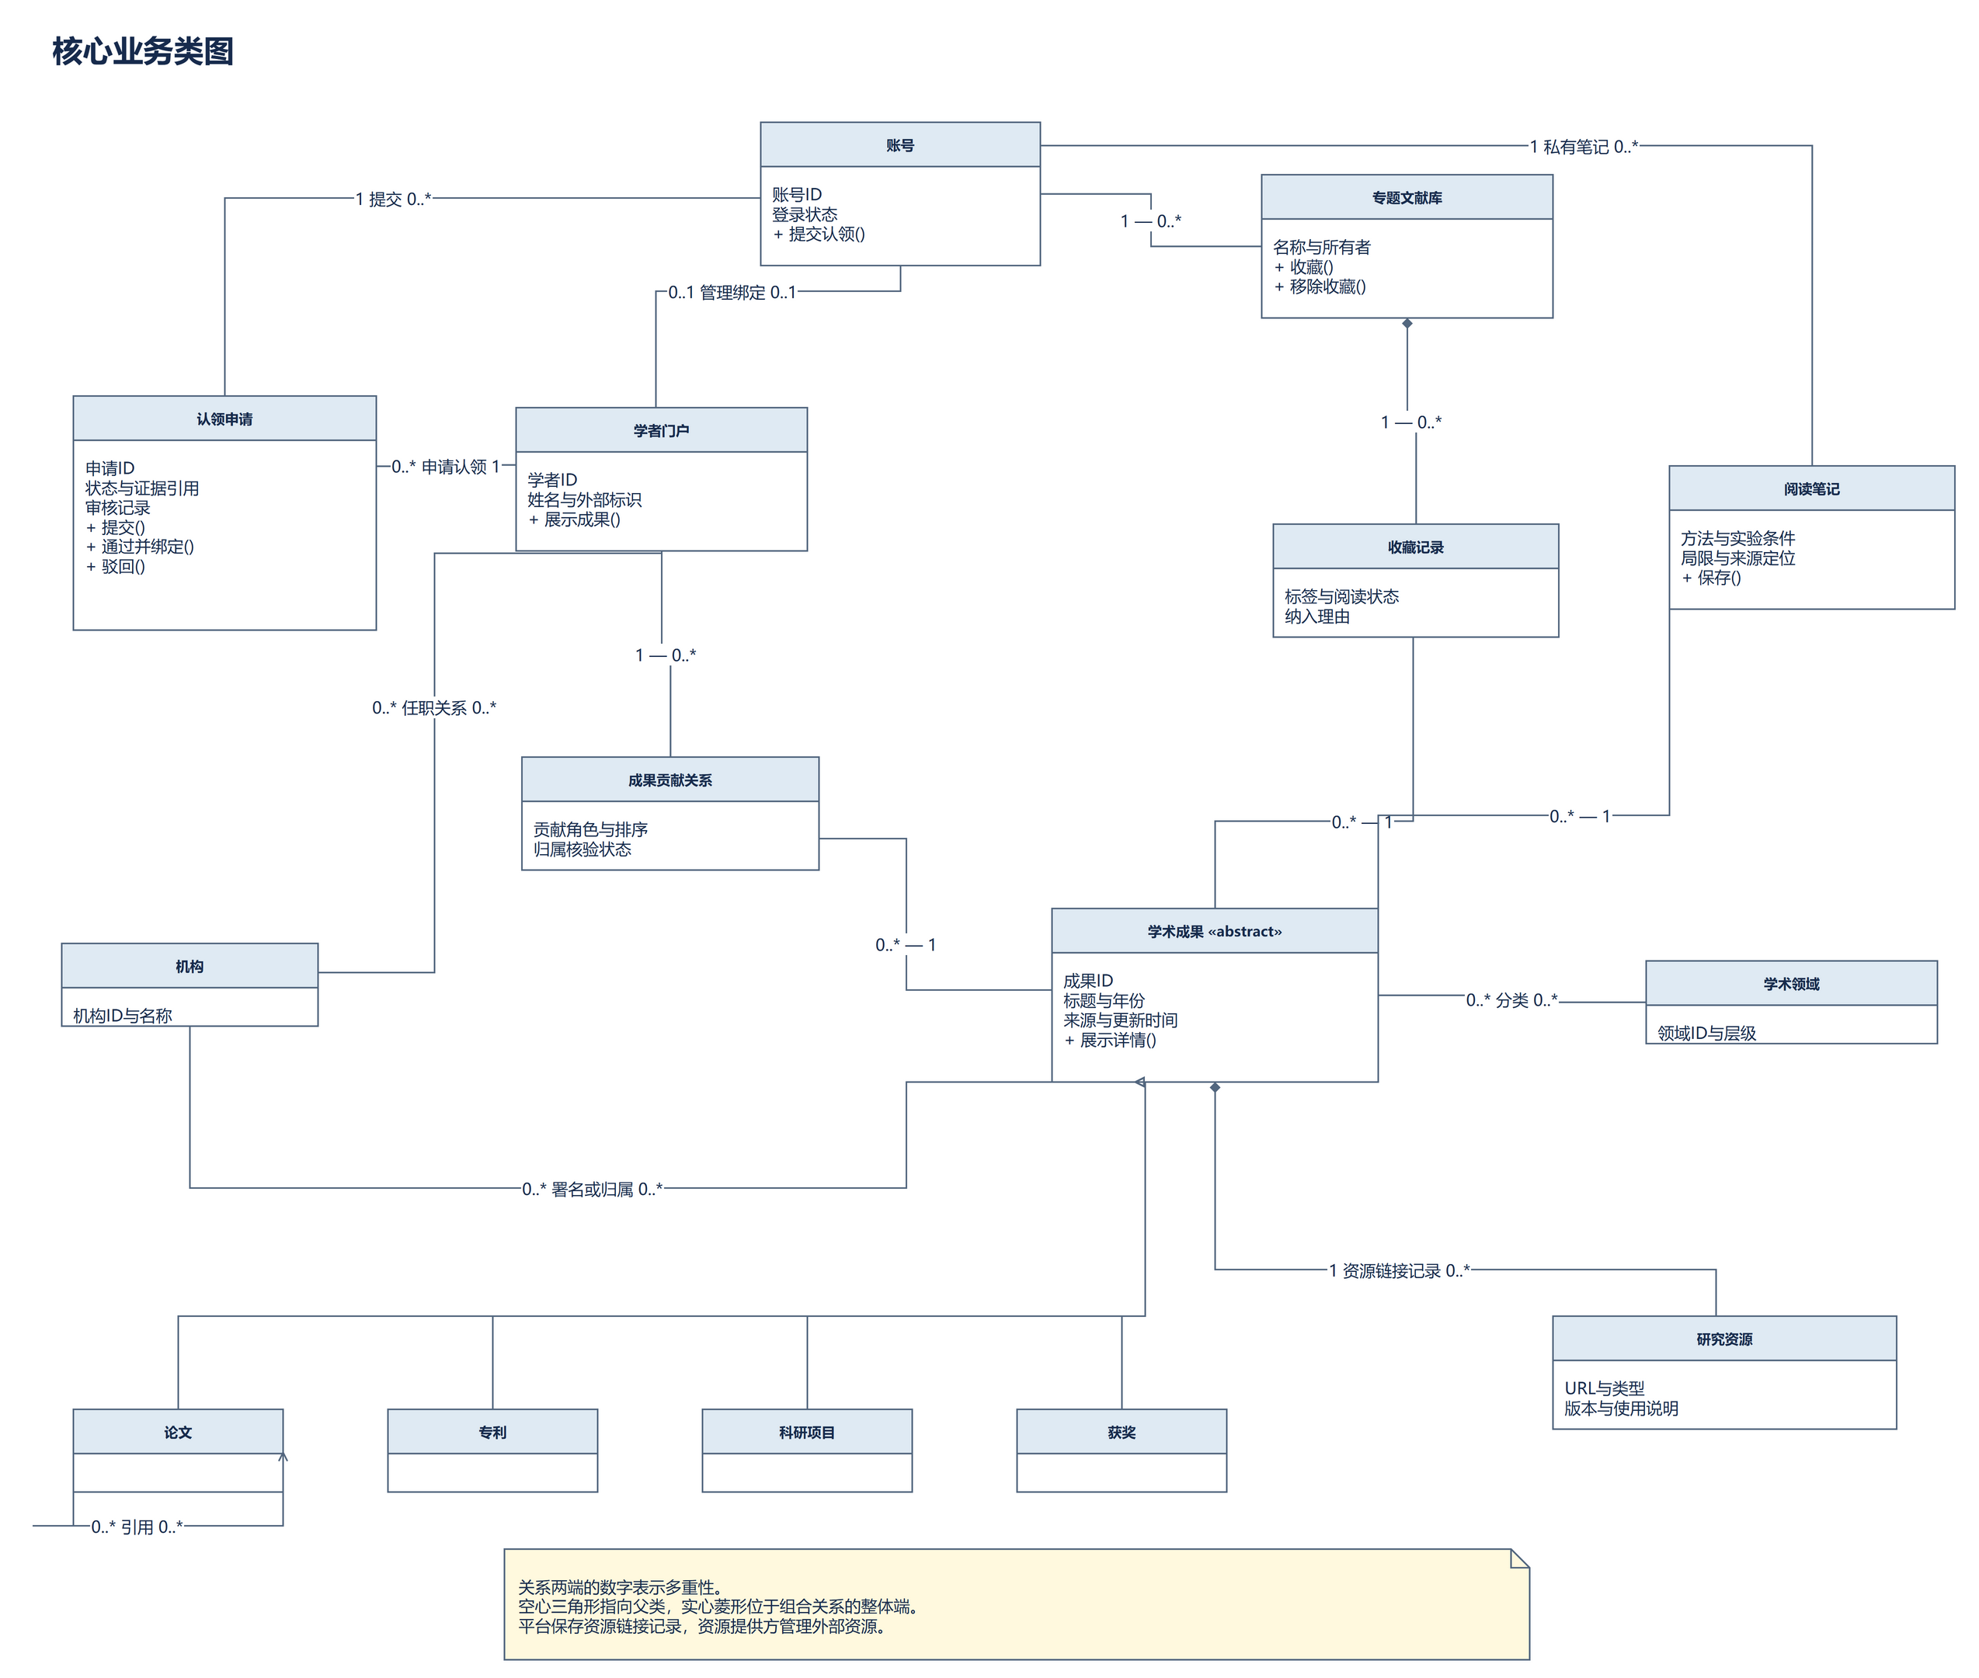
附录 · 核心业务类图（预研）
原图保留，答疑时放大查看
四类成果与贡献关系；采集任务等对象需后续补齐
27
Notes:
答疑附录，不计入15分钟主讲。
此页完整保留小组原图。四类成果与贡献关系；采集任务等对象需后续补齐。原图用于对应现有资料，主讲中的统一模型及优先级以配套方案为准。类图和时序图属于后续需求分析的预研材料。
来源：M03；G07

Slide 28
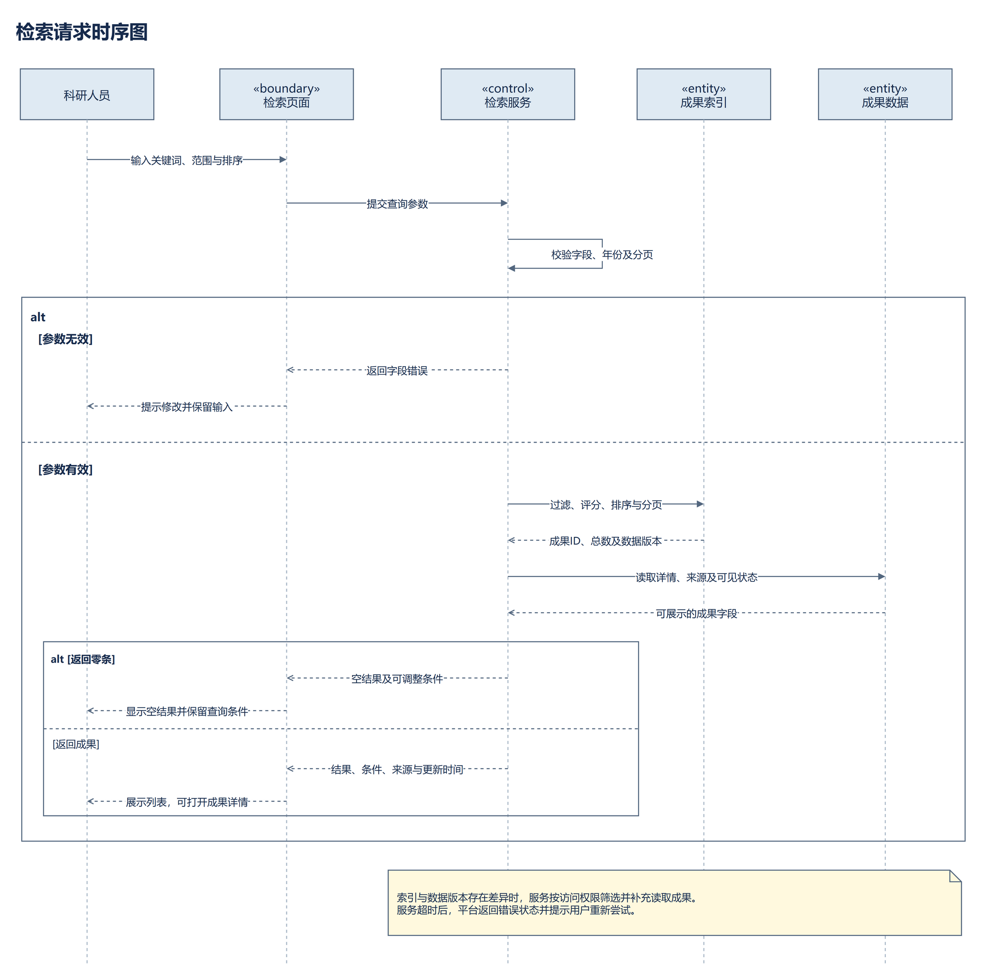
附录 · 检索请求时序图（预研）
原图保留，答疑时放大查看
参数校验、索引查询、权限过滤与结果返回
28
Notes:
答疑附录，不计入15分钟主讲。
此页完整保留小组原图。参数校验、索引查询、权限过滤与结果返回。原图用于对应现有资料，主讲中的统一模型及优先级以配套方案为准。类图和时序图属于后续需求分析的预研材料。
来源：M03；G08

